Slide 1
자살&도난 방지 장치
supremachine
-10811 박해온 10814 심민준 10817 이동하 10827 최윤후-

Slide 2
역할
박해온- 코드 개발, 사진 촬영, 초기 아이디어 제공
심민준- 코드 개발, 연기, 아두이노 조립
이동하- 사업 가능성 및 확장 방향성 아이디어 제공, 블루투스 연결 메시지 전송
최윤후- 코드 개발, 연기, 사업가능성,확장 방향성 아이디어 제공

Slide 3
사업 개요
자살&도난 방지 장치(다양한 분야에 사용 가능)
자살 하는 사람이나 도둑을 감지하고 경고음을 울려 경고하기 위함
사람을 감지하면 경고음과 빛이 나옴
구조대 또는 경찰에게 알림이 가도록 설정

Slide 4
타겟층
자살 방지 목적: 국가
도난 방지 목적: 자영업자, 국가기관

Slide 5


Slide 6
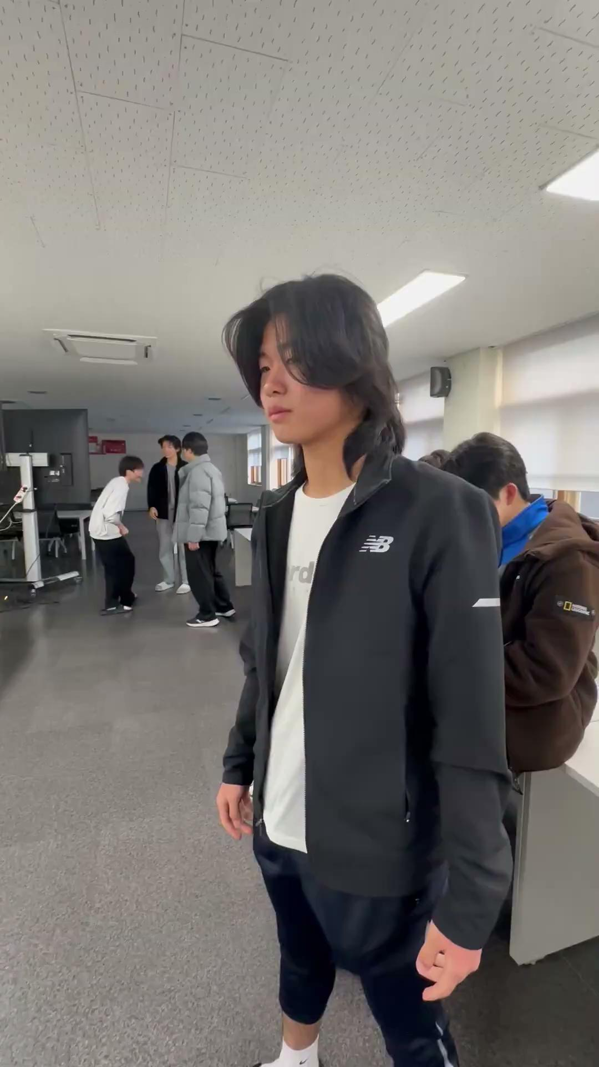

Slide 7
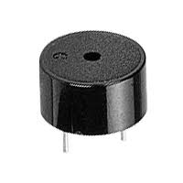
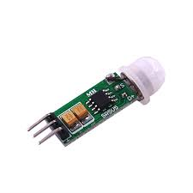
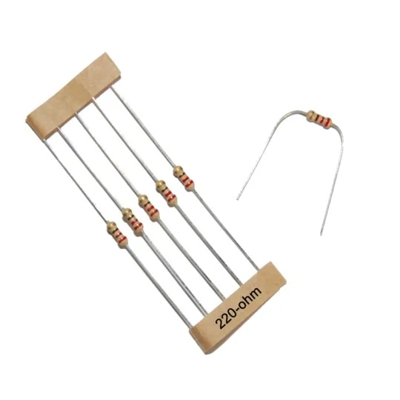
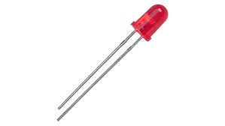

Slide 8
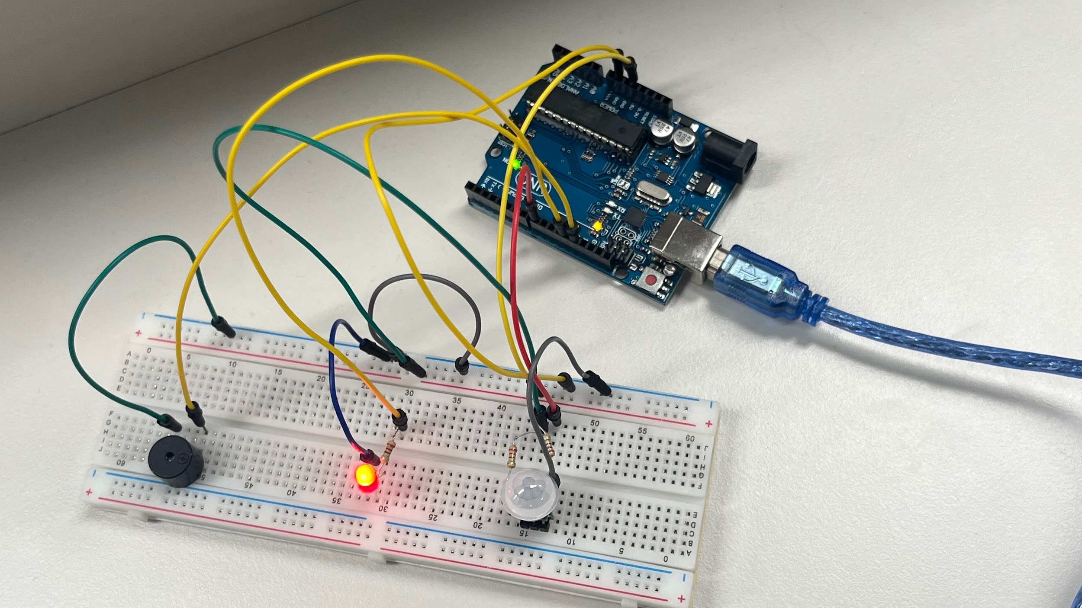

Slide 9
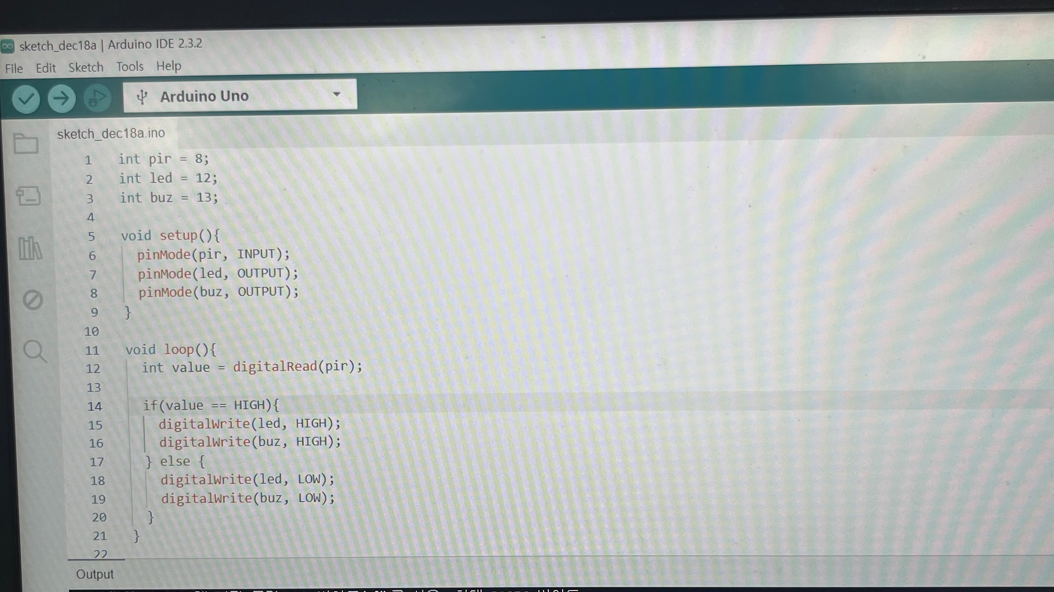

Slide 10
pir 센서를 8번에 연결 - 인풋
led를 12번에 연결 - 아웃풋
버저를 13번에 연결 - 아웃풋
pir센서에서 신호가 들어오면 led가 켜지고 버저가 울림
pir센서에서 신호가 끊기면 led가 꺼지고 버저도 멈춤

Slide 11
사업 가능성
국가 차원에서 인구 감소는 큰 문제임으로 수요가 있을 것으로 예상
정신 건강 문제와 자살 예방에 대한 사회적 관심이 증가하고 있습니다. 이에 따라 자살 방지 장치에 대한 수요가 있을 수 있음
도난 문제는 자영업자들이 골치 아파하는 문제임으로 수요가 있을 것으로 예상

Slide 12
확장 방향성
사람을 감지하면 구조대나 경찰에 연락을 취할 수 있음
방지 장치뿐만 아니라 상담 서비스나 정신 건강 지원 프로그램을 함께 제공 가능
정신 건강 관련 기관, 병원, 정신과 의사와의 협력을 통해 제품을 홍보하고 신뢰성을 높일 수 있음

Slide 13
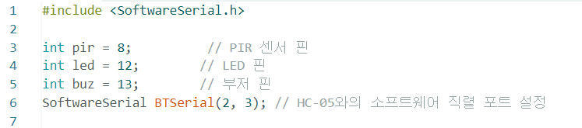
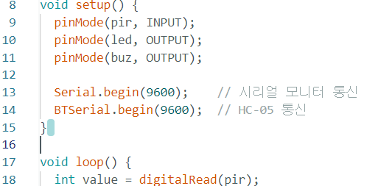
확장 프로그램

Slide 14
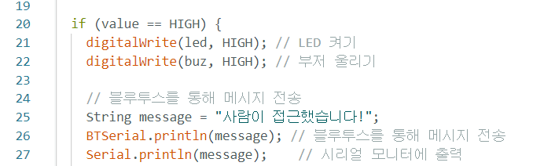
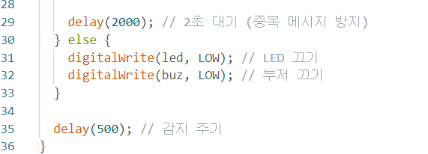
확장 프로그램

Slide 15
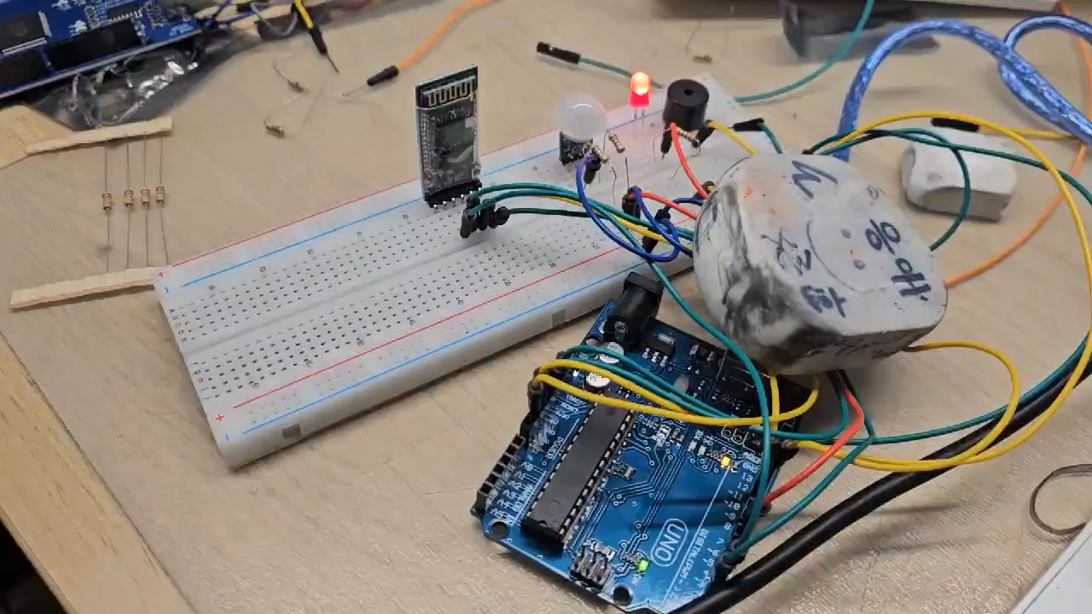
확장 프로그램 영상

